Slide 1
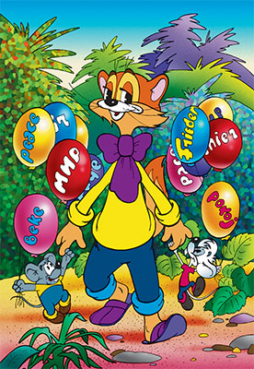
ДАВАЙТЕ ЖИТЬ ДРУЖНО
Подготовила и
провела
воспитатель
6 группы:
Сысоева С.В.

Slide 2
Основополагающий вопрос:
Как стать настоящим другом?
Проблемный вопрос:
Что будет, если со мной перестанут дружить?

Slide 3
Учебные вопросы:
Как вы понимаете слово «дружба»?
Кто такой друг?
Что значит «дружить»?
Есть ли правила дружбы?
Зачем нужны друзья?
Как научиться дружить?

Slide 4
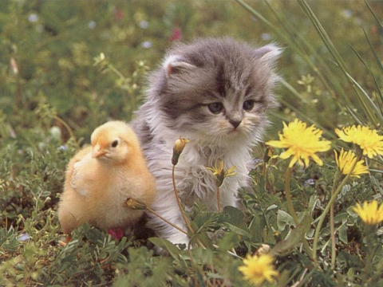
Дидактические цели :
Расширение знаний детей о дружбе.
Развитие умения аргументировать свою точку зрения.
Формирование нравственных качеств обучающихся: умение дружить, беречь дружбу, общаться в коллективе.
Воспитание доброжелательности, уважения друг к другу.

Slide 5
Дружба-главное чудо всегда,
Сто открытий для нас таящее,
И любая беда не беда,
Если рядом друзья настоящие!

Slide 6
КУКЛА
ЛЮБИМАЯ КНИГА
ДРУГ
Друг - это
УЧИТЕЛЬ
МАМА
Друг - это
ПРИЯТЕЛЬ
МОЙ ЩЕНОК

Slide 7
Из толкового словаря С.И.Ожегова:
ДРУГ-это тот, кто связан с кем-нибудь взаимным доверием, преданностью, любовью.

Slide 8
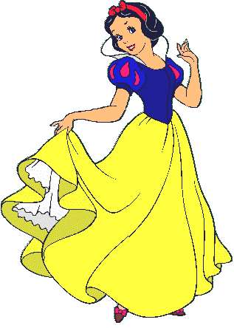
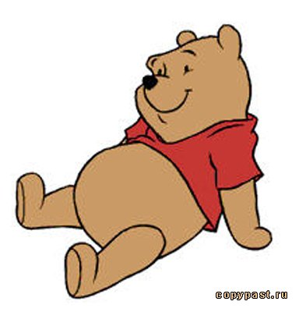
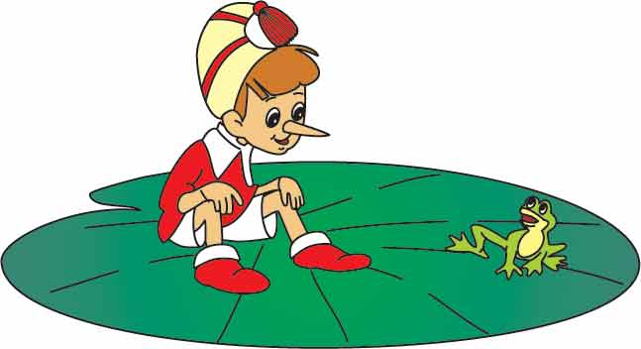
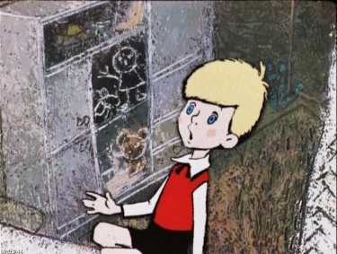
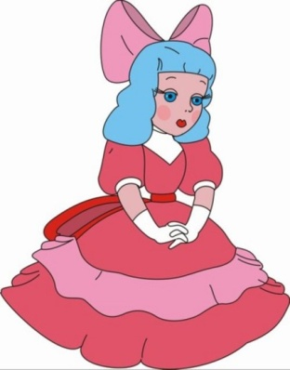
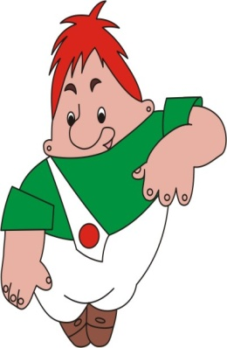
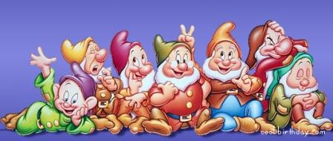
Кто с кем дружит?

Slide 9
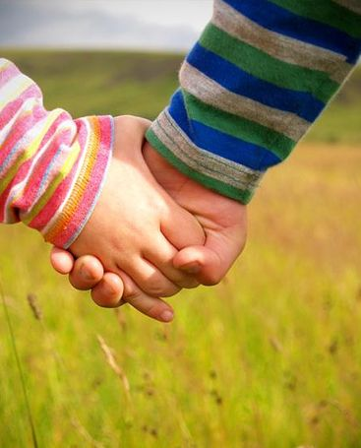
Так давайте, давайте дружить,
Пусть не раз нам стихи вспомнятся.
Если дружбою дорожить,
То любое желание исполнится!

Slide 10
СПАСИБО ЗА ВНИМАНИЕ!

